Slide 1


সবাইকে শুভেচ্ছা

Slide 2
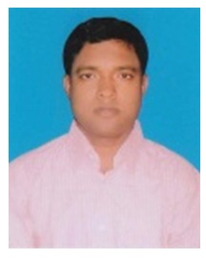
পরিচিতি
মোঃ আজিজুর রহমান
প্রভাষক,তথ্য ও যোগাযোগ প্রযুক্তি
খানবাহাদুর আহছানউল্লা কলেজ
সখীপুর,দেবহাটা,সাতক্ষীরা।
মোবাইল: ০১৭১৫৬০১৬০৯
ই-মেইলঃ azizurprof@gmail.com
পাঠ পরিচিতি:
উচ্চ মাধ্যমিকঃ তথ্য ও যোগাযোগ প্রযুক্তি
অধ্যায়ঃ প্রথম

Slide 3
শিক্ষণ ফল:
১। পাঠ শেষে কম্পিউটারের বিভিন্ন যন্ত্রাংশ সম্পর্কে জানতে পারবে।
২। বিভিন্ন যন্ত্রাংশ এর কাজ বলতে পারবে।

Slide 4
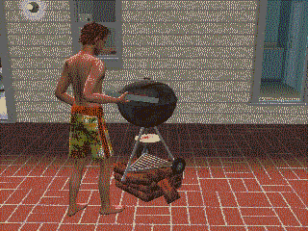
প্রসেসিং মেশিন

Slide 5
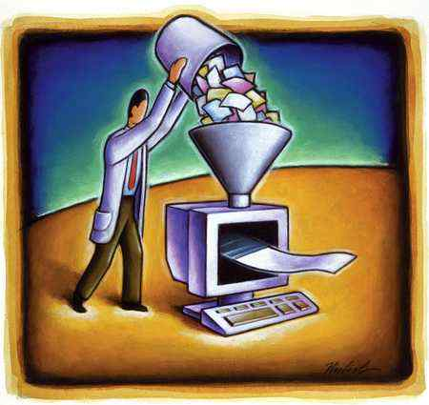
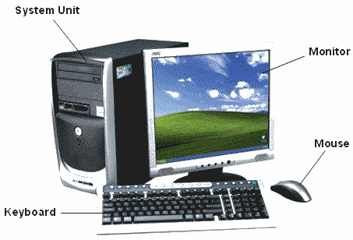
প্রসেসিং মেশিন
কম্পিউটার
আজকের আলোচ্য বিষয়ঃ কম্পিউটারের সংগঠন ও কাজ

Slide 6
ইন পুট
আউট পুট
প্রসেসিং

Slide 7
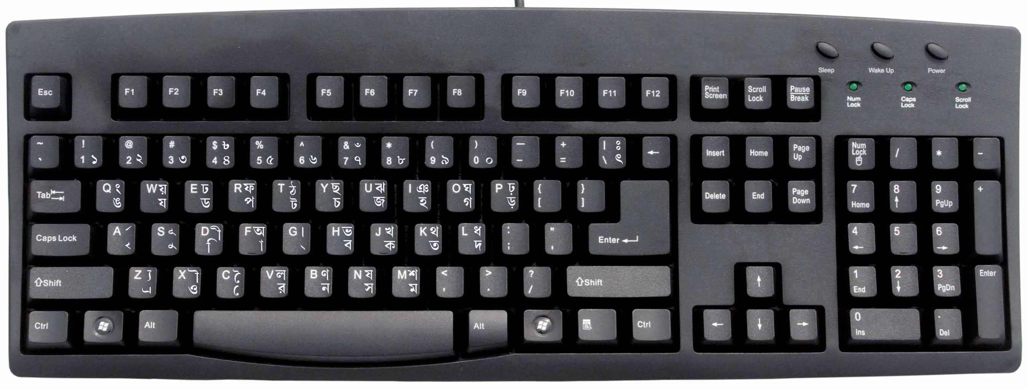
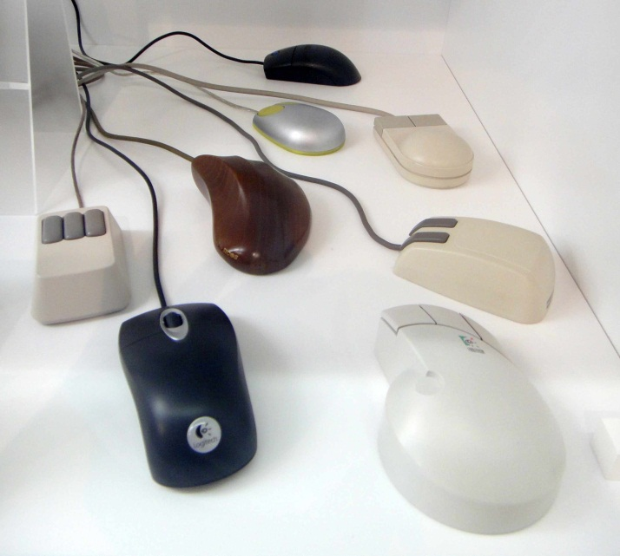
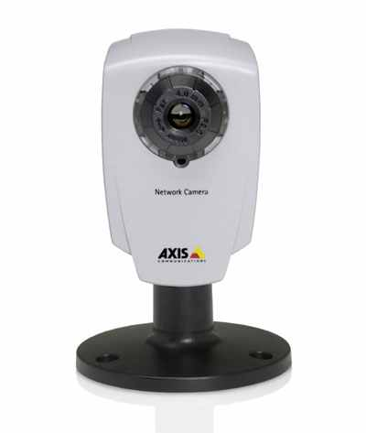
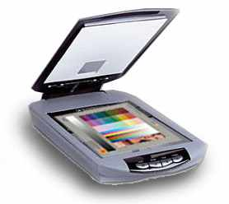
ইনপুট ডিভাইসসমুহঃ
কী-বোর্ড
মাউস
স্ক্যানার
ডিজিটাল ক্যামেরা

Slide 8
ইনপুট ডিভাইসঃ
যে সমস্ত যন্ত্রের সাহায্যে ডাটা বা নির্দেশ প্রসেসিং ইউনিটে প্রদান করা হয় তাকে ইনপুট ডিভাইস বলা হয়।

Slide 9
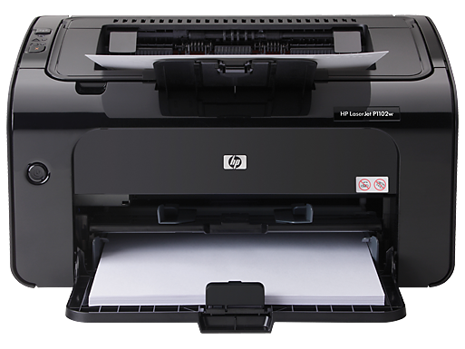
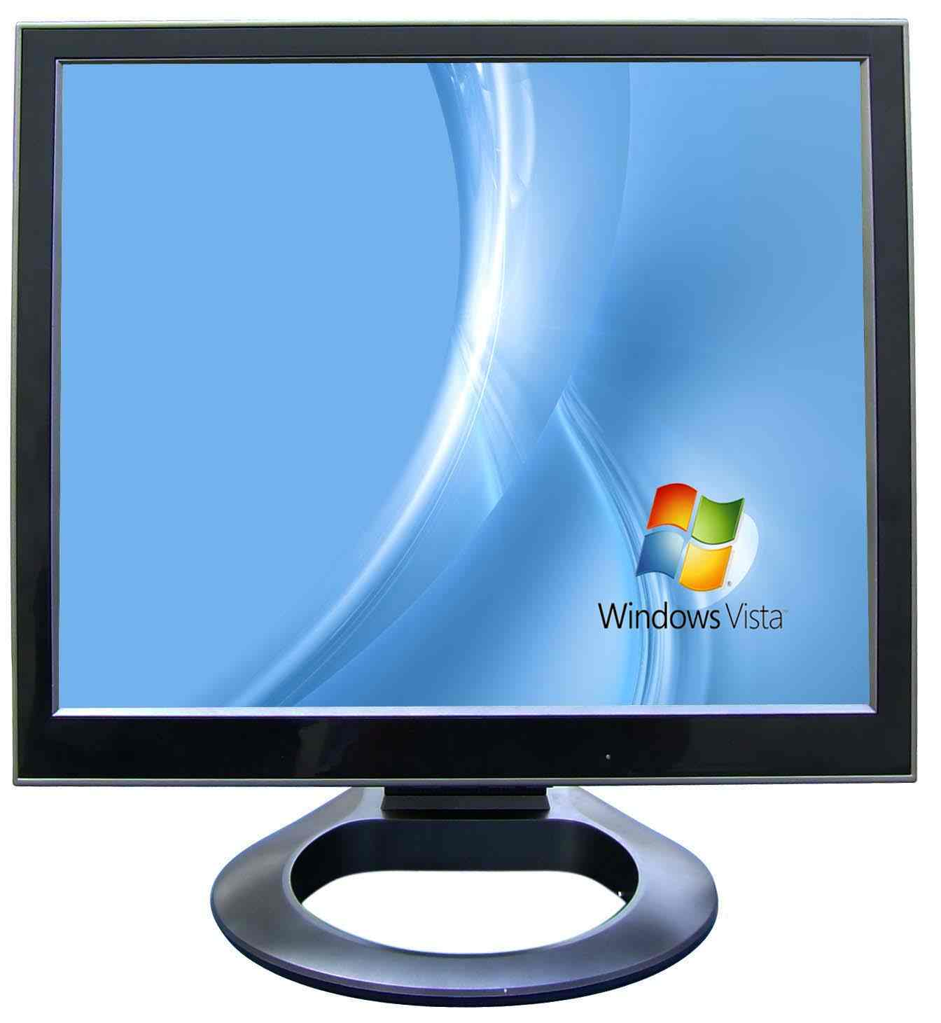
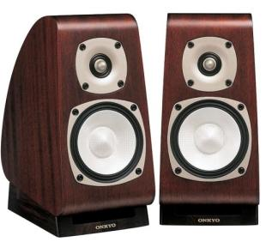
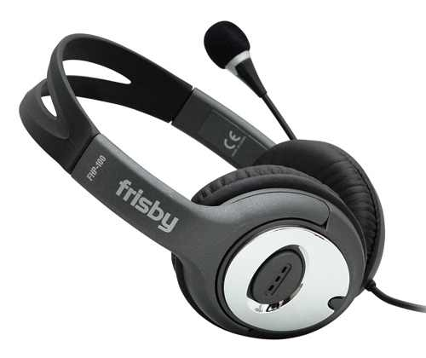
আউটপুট ডিভাইসসমুহঃ
প্রিন্টার
মনিটার
স্পিকার
হেডফোন

Slide 10
আউটপুট ডিভাইসঃ
যে সমস্ত যন্ত্রের সাহায্যে তথ্য বা ফলাফল প্রদান করা হয় তাকে আউটপুট ডিভাইস বলা হয়।

Slide 11
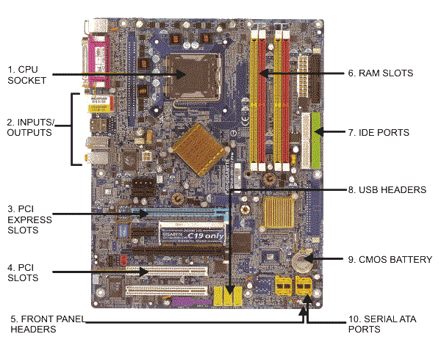
প্রসেসিং ইউনিট/সি.পি.ইউ.এর ধারনা
মাদার বোর্ড

Slide 12
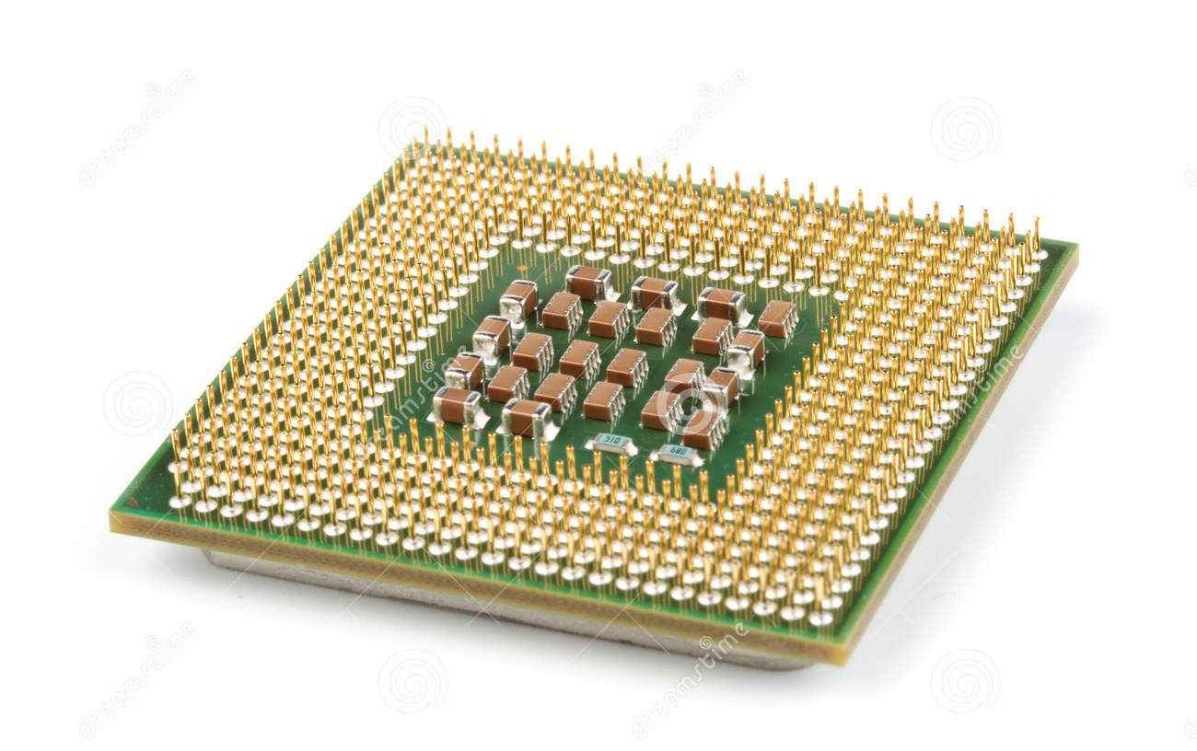
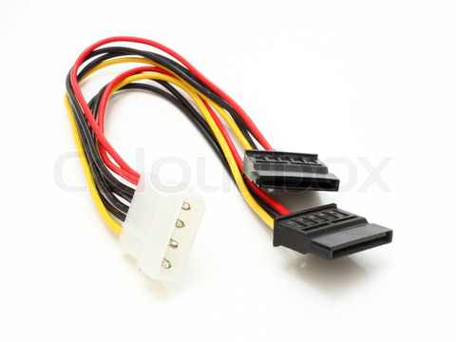
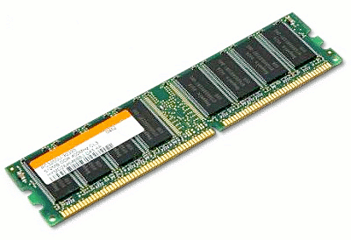
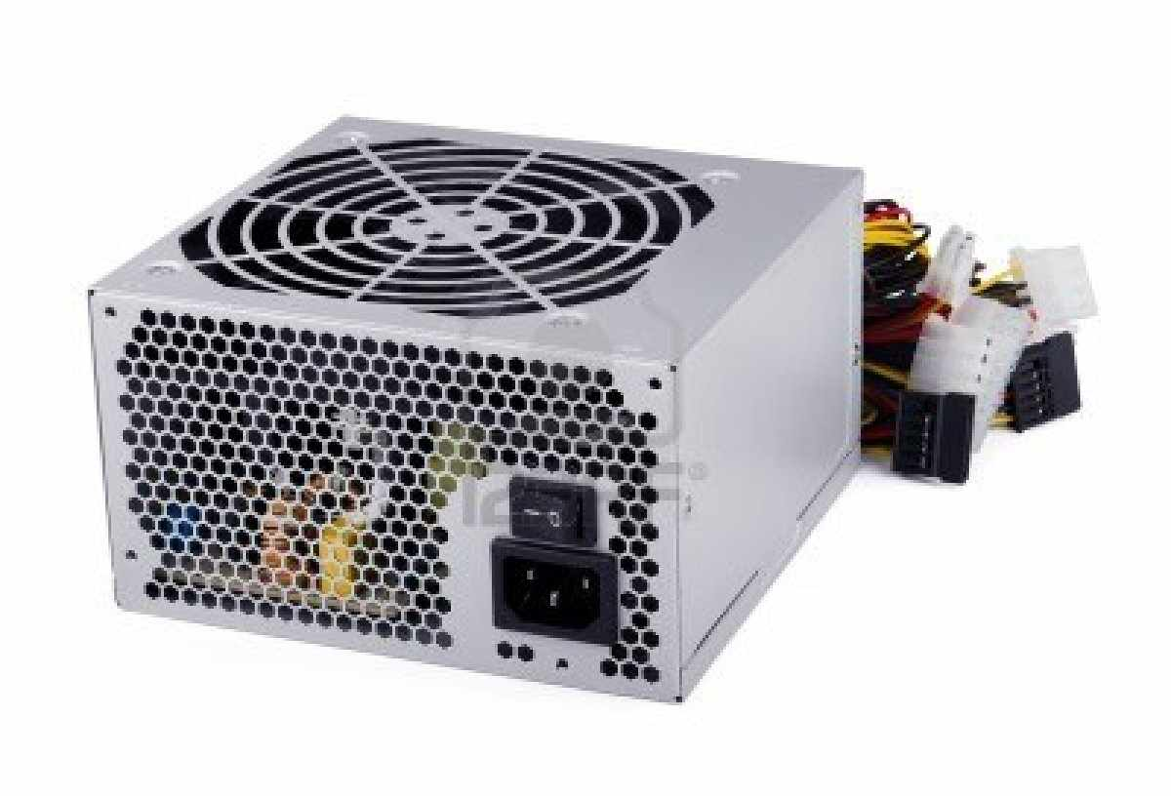
ডাটা কেবল
প্রসেসর
র‍্যাম
পাওয়ার স্পালাই

Slide 13
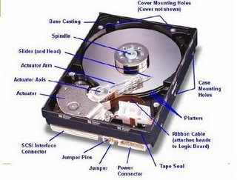
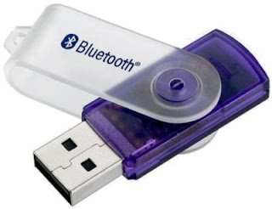
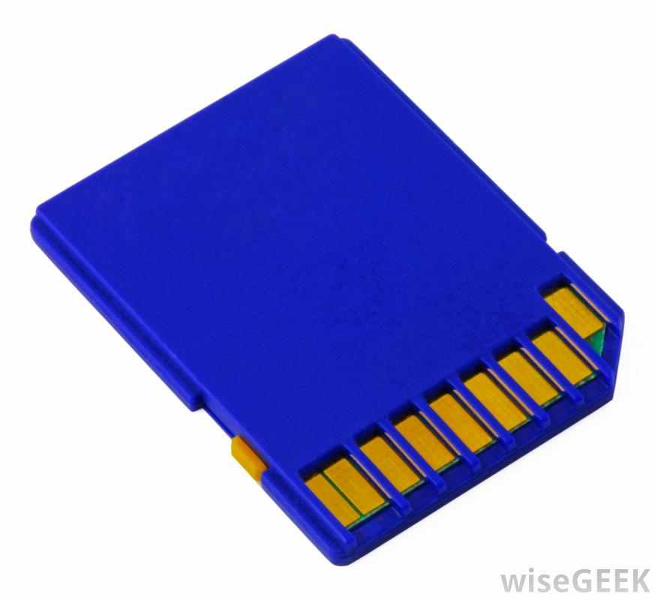
সহায়ক মেমরিঃ
হার্ডডিস্ক
পেন ড্রাইভ
মেমোরি কার্ড

Slide 14
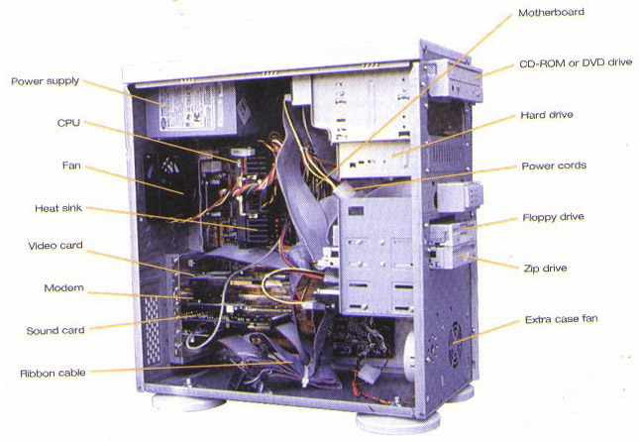
সি.পি.ইউ.

Slide 15
সি.পি.ইউ./প্রসেসিং ইউনিটঃ
কম্পিউটারের যে অংশে প্রসেসিং এর যাবতীয় কাজ নিয়ন্ত্রণ ও সংঘটিত হয় তাকে প্রসেসিং ইউনিট বলে।

Slide 16
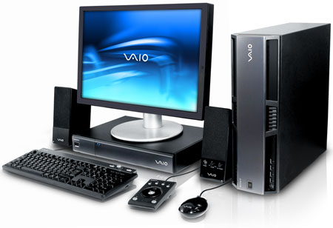
কম্পিউটার সিস্টেম

Slide 17
দলীয় কাজঃ
ক-গ্রুপ
১। কয়েকটি ইনপুট ও আউটপুট ডিভাইসের নাম
লেখ।
খ-গ্রুপ
২। বিভিন্ন প্রকার মেমরির নাম লেখ।

Slide 18
মূল্যায়নঃ
১। ইনপুট ডিভাইস কি?
২। আউটপুট ডিভাইস কি?
৩। কম্পিউটার কয়টি অংশ নিয়ে গঠিত।

Slide 19
বাড়ীর কাজঃ
কম্পিউটারের মৌলিক কাজগুলি লেখ।

Slide 20

ধন্যবাদ

